Slide 1
Инструкция по монтажу
клапана вентиляционного
для оконных блоков из ПВХ

Slide 2
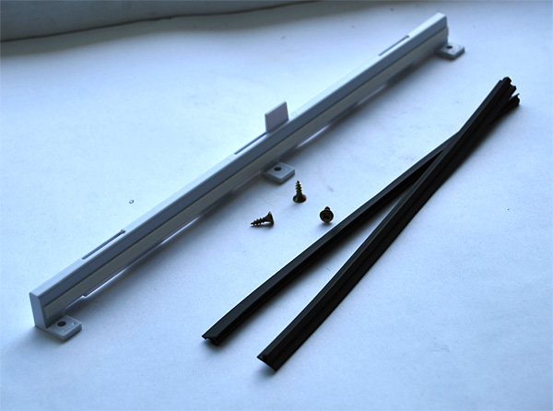
Клапан может быть установлен практически на любые окна из ПВХ (KBE, REHAU, Proplex, Montblanc, LG, Veka, Brusbox, Gealan, Schuco, и др.).
В комплект поставки входит:
клапан вентиляционный для оконного блока,
элементы уплотнителя, 2шт.
саморезы, 3шт.

Slide 3
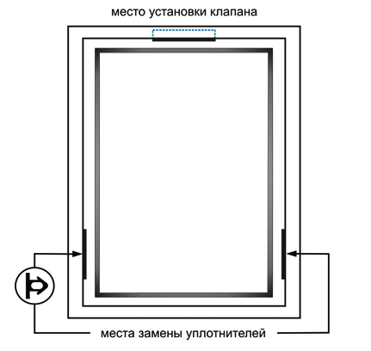
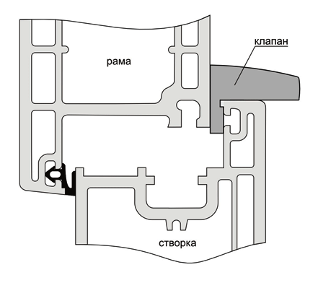
Рекомендуемое место установки – верхняя треть створки оконного блока, свободная от фурнитуры. Чтобы струя входящего воздуха была направлена под потолок, для лучшего смешивания воздушных масс.

Slide 4
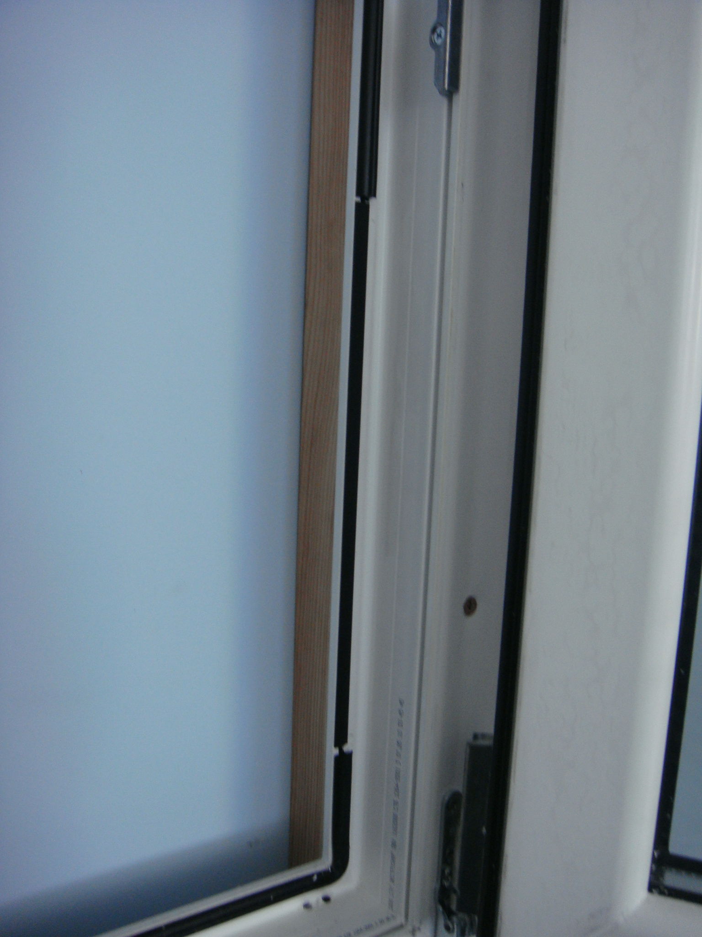
Заменить фрагменты типовых уплотнителей на раме специальными уплотнителями (входят в комплект) на расстоянии 50-70мм от нижнего внутреннего угла рамы

Slide 5
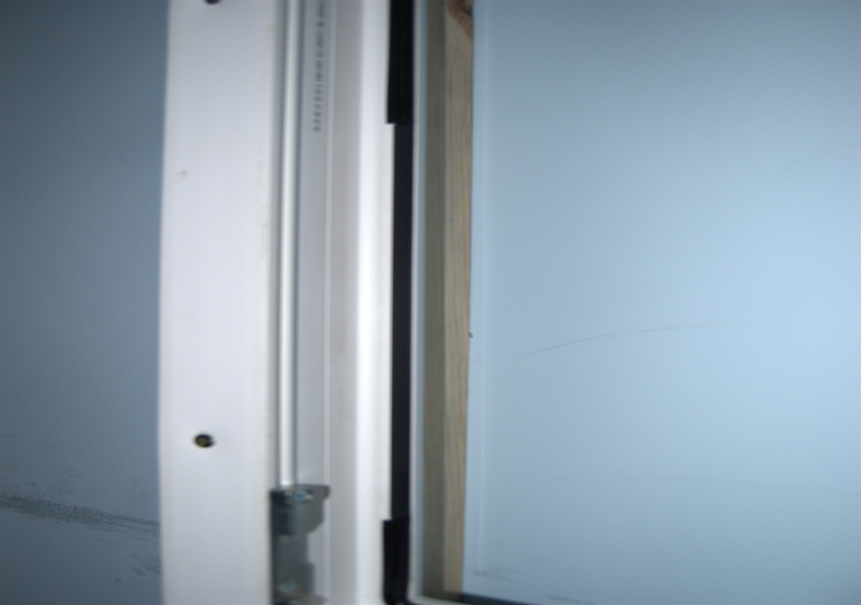

Slide 6
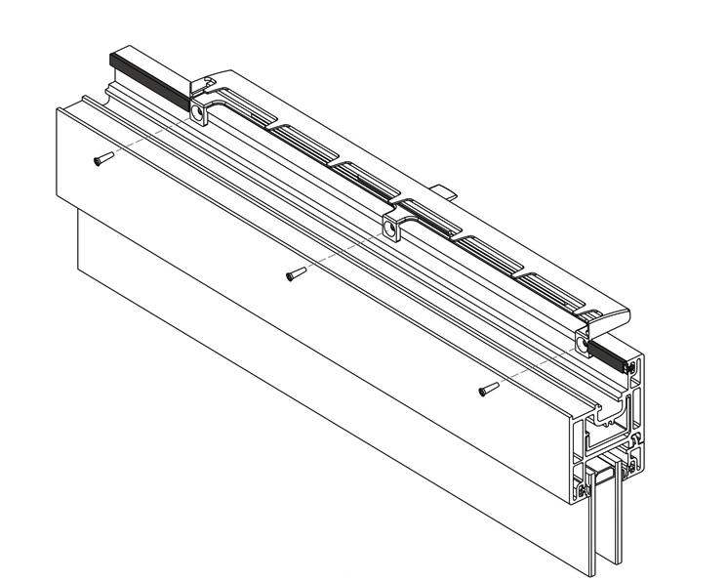
Ножом подрезать и удалить резиновый уплотнитель на створке окна в верхней её части по размеру оконного клапана.

Slide 7
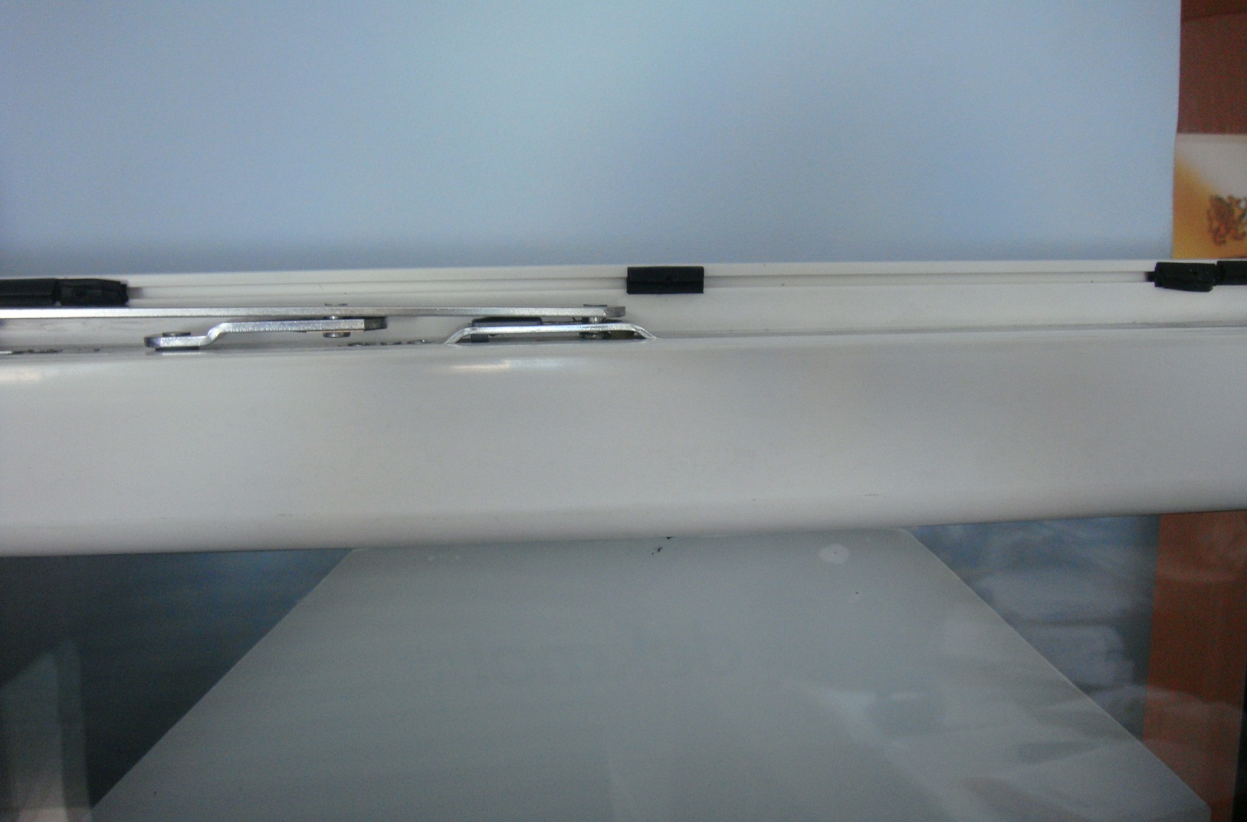

Slide 8
Удалить защитную плёнку с уплотнителя на корпусе клапана.

Slide 9
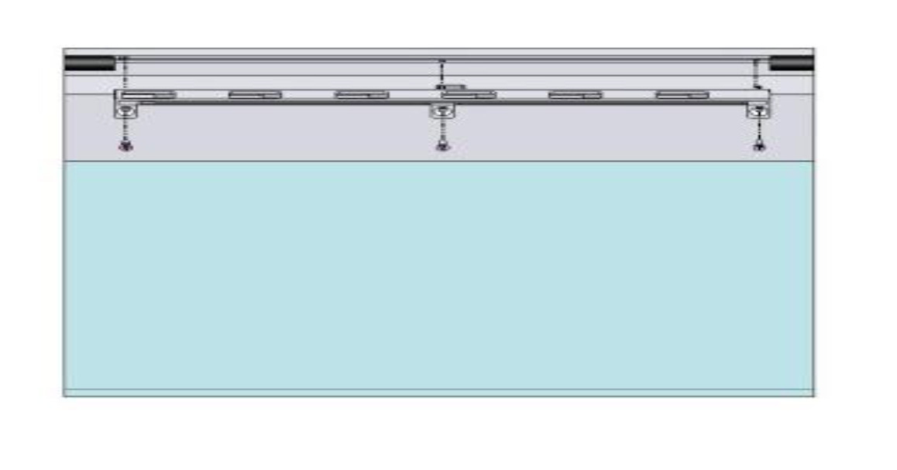
Установить клапан в вырез уплотнителя и закрепить его саморезами (входят в комплект) в пазу профиля створки.

Slide 10
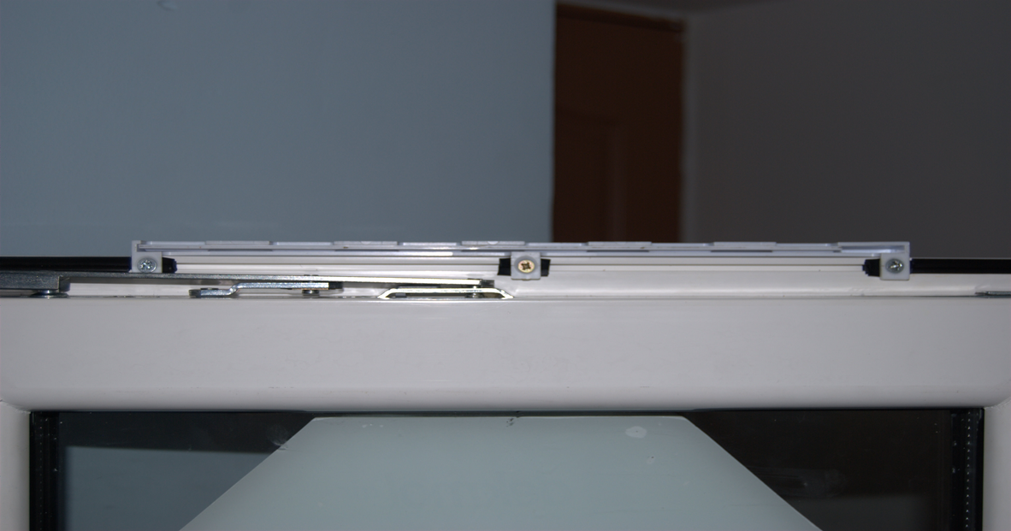

Slide 11
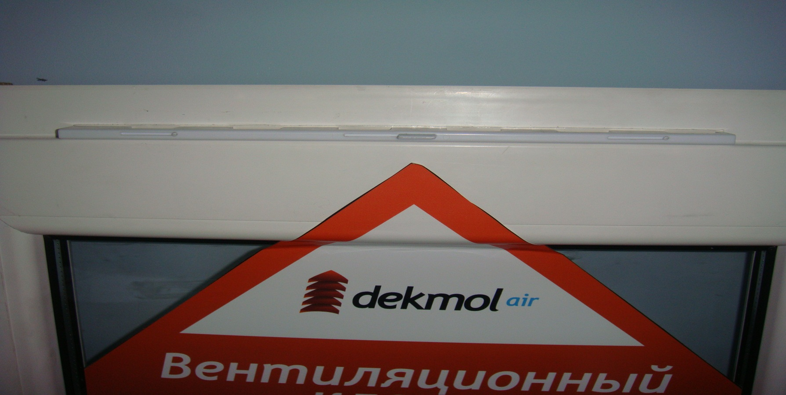
Вручную проверить возможность перемещения подвижного элемента в крайние положения.

